Slide 1
조은수 | 허혜정
하하호호
룻음가득한
밤
하룻동안 아늑한 집을 빌려보자 !
MBC컴퓨터 아카데미
김재연 조은수
2024년 04월 24일

Slide 2
목차
01. 계획 선정
02. 디자인 컨셉
03. 정보 구조 설계
04. 디자인 구현

Slide 3
선정
국내 가정집 쉐어를 활성화 해보자!
세계적으로 유명한 에어비앤비, but 한국인에겐 복잡하고 불편한 UI/UX를 갖고있다 !
→ 심플하고 트렌디하게 바꿔보자 ! 한국 MZ 스타일로 !
구매자는 편안하고 기분좋게 머물고 갈 수 있는 곳을 더 쉽고 간편하게 찾을 수 있고
→ 판매자는 한글만 알면 누구나 쉽고 깔끔하게 올릴 수 있습니다 !
꼼꼼하고 정확한 검수 및 현장방문을 통해구매자분들이 불편하지 않게
→ 하룻밤을 보내도록 노력하겠습니다.

Slide 4
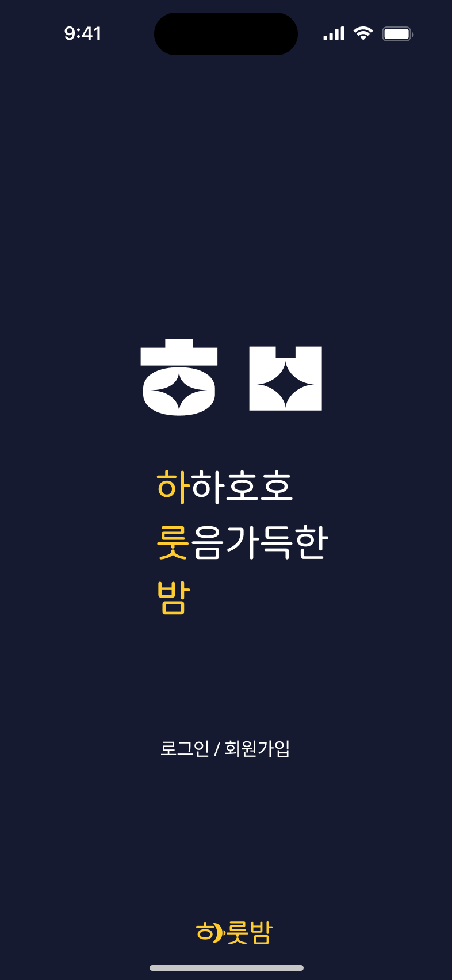
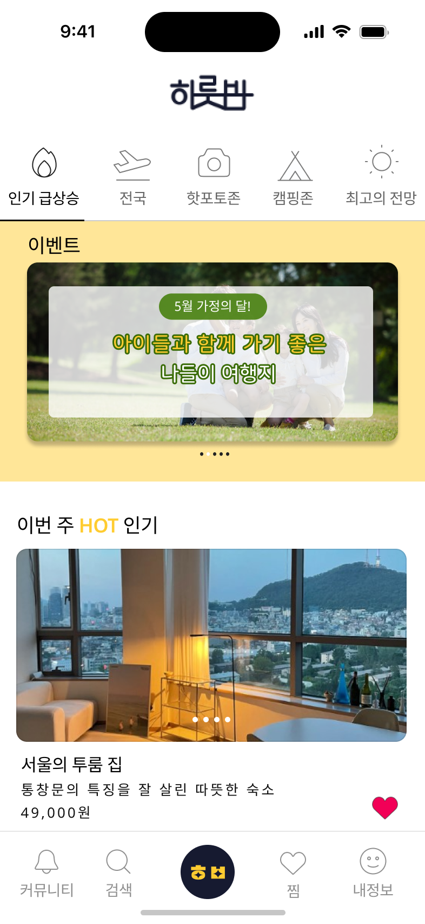
컨셉
폰트 : Noto Sans / Noto Sans KR
H1 : 18pt / Bold
H2 : 16pt / Bold
P : 14pt / normal
Span : 15pt / normal
INTRO
MAIN
#FFCC30
#161A30
#000000
#909090
#FFFFFF
#161A30은 평화롭고 조용한 시골의 밤을,
#FFCC30은 밝고 활기찬 도시의 빛을 의미합니다.
서로 다른 유형의 숙소를 제공해드림으로써 다양한 장소를
제공하겠다는 의미를 합니다. 더 편안하고 더 행복하게 고객에게 만족시킬 수 있도록 하고자 합니다.

Slide 5

정보구조 설계
INTRO
로그인
회원가입
커뮤니티
검색
홈
찜
내 정보
숙소리뷰
게시판
인기급상승
방방곡곡
공지 및 안내사항
정보수정
숙소비교
예약하기
최고의전망
예약하기
내가 쓴글
결제내역
핫포토존

Slide 6
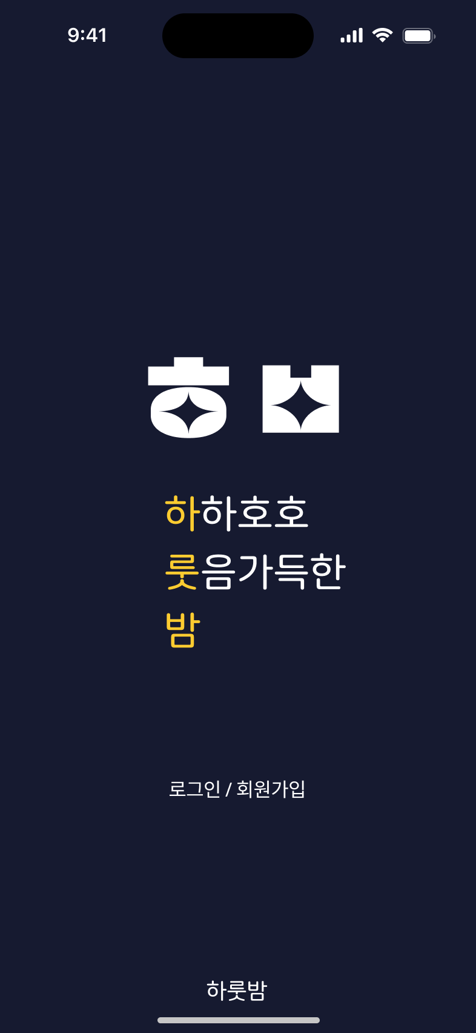
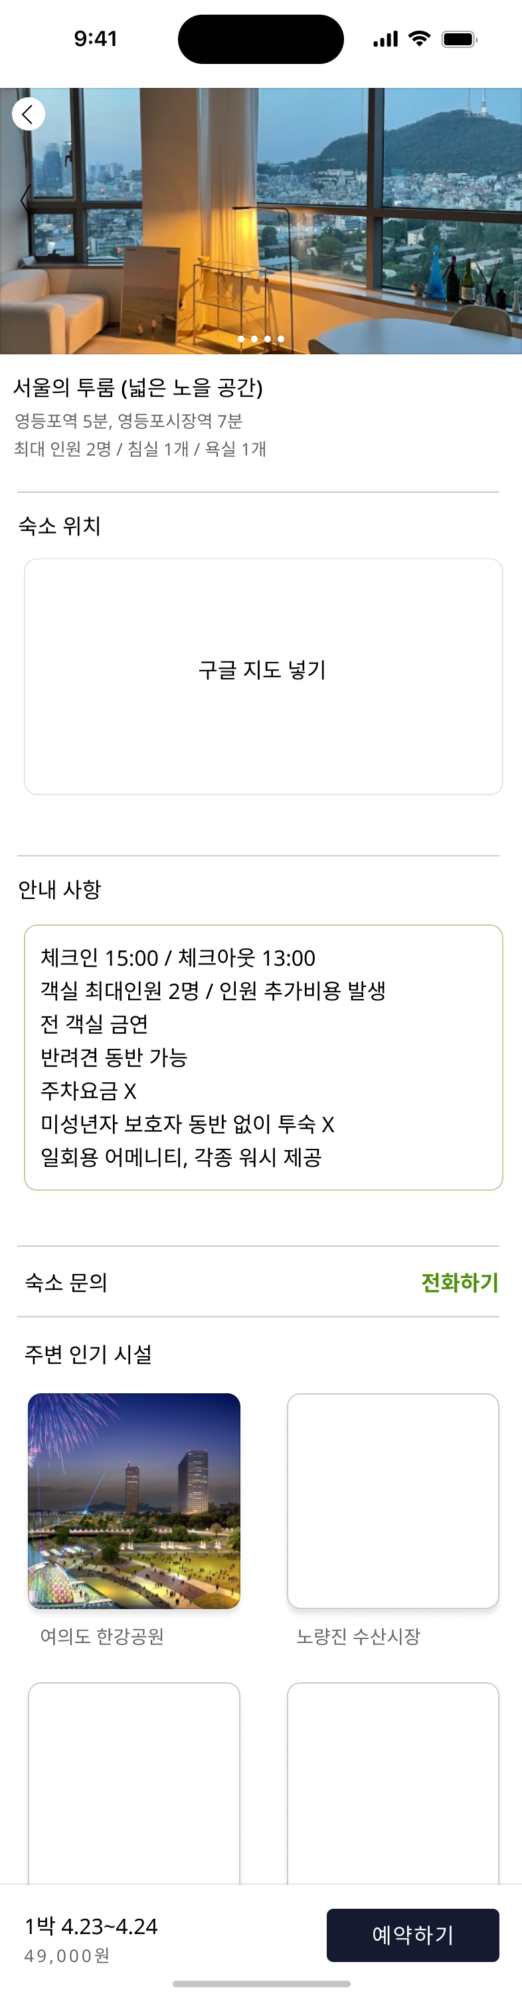
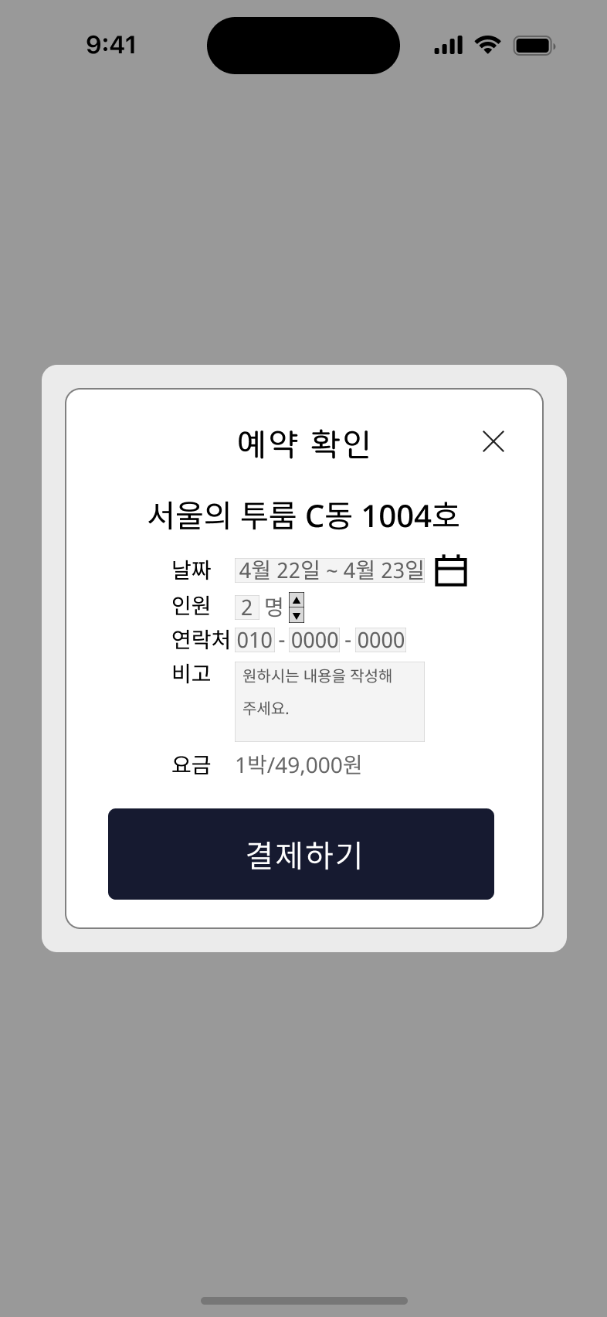
디자인
탭 메뉴 구성 →
클릭 시 아래 컨텐츠 영역 변경
INTRO
MAIN
MAIN - CHECK
CHECK-POPUP
결제하기 클릭 → alert 창
예약 상세 설명 후 “완료되었습니다.”
클릭 탭
정보입력 - 리액트
로그인 필수 X → 바로 메인 이동
이벤트 영역 및 메인 페이지 구성
클릭 → → → 찜 목록 이동
클릭 탭 (팝업창)

Slide 7

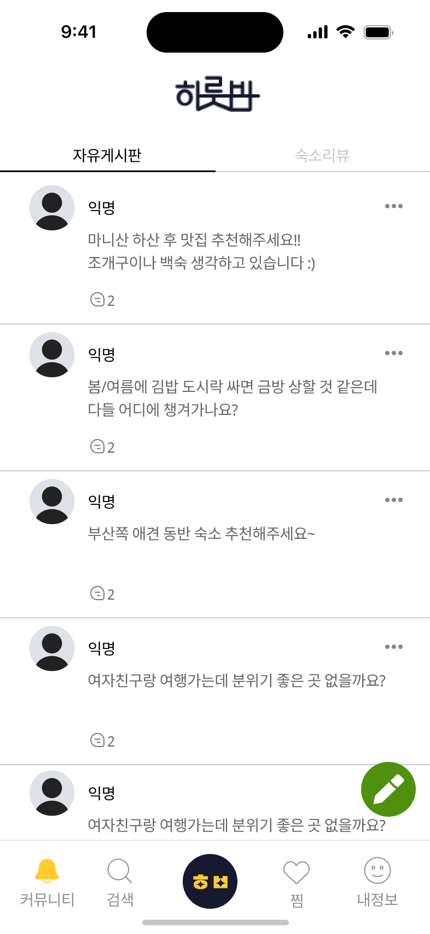
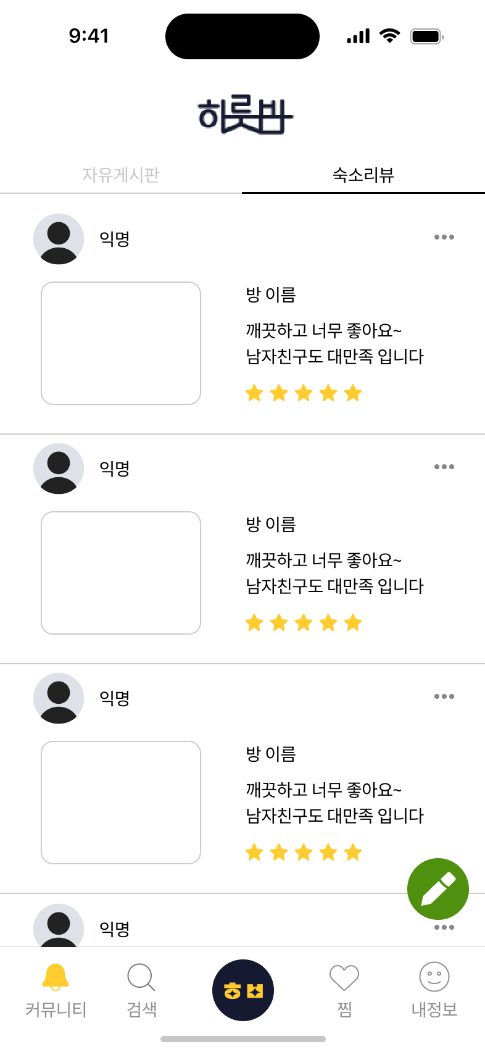
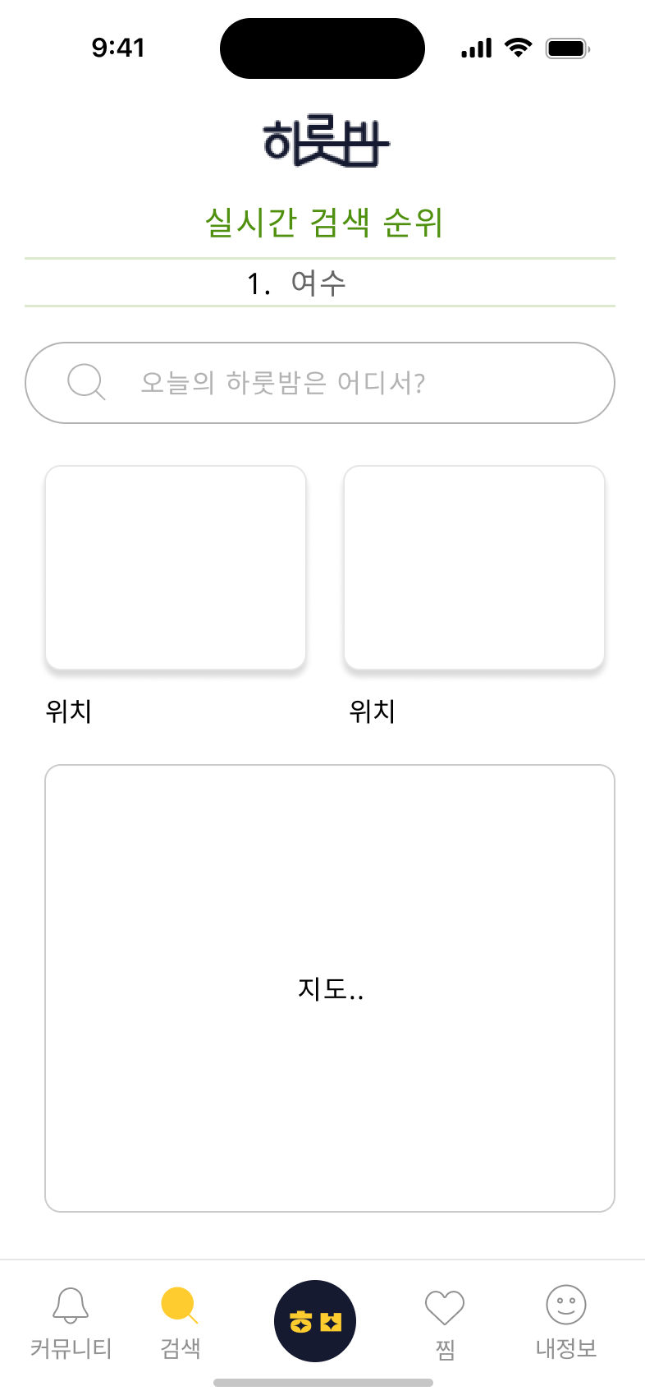
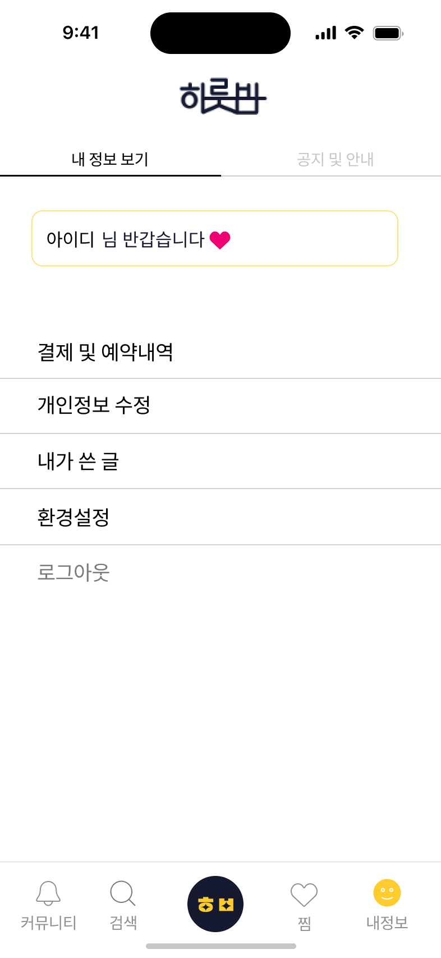
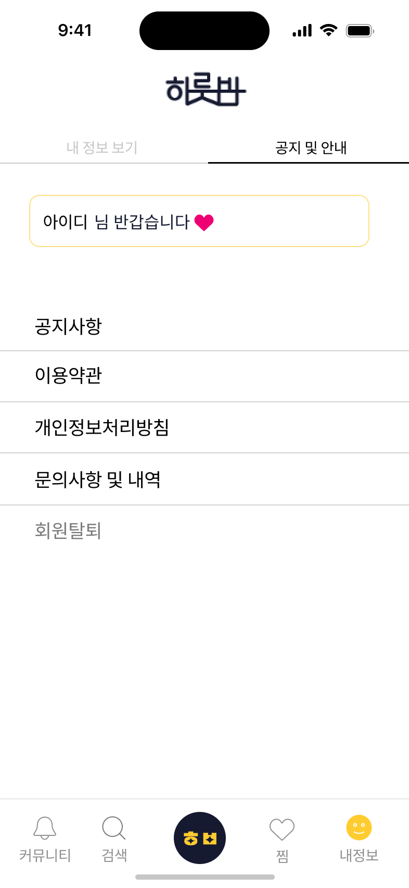
디자인
탭 메뉴 구성 →
아래 사진과 같이 페이지 구성 변경
클릭 시 아이콘 색, 글씨 변화
COMM
COMM 2
SEARCH
실시간 검색 순위 1번~5번까지 하나씩 자동으로 보여주기
MYPAGE
MYPAGE 2
탭 메뉴 구성 →
클릭 시 사진과 같이 컨텐츠 변경
검색 창 →
위치 영역에 관련 방 사진 보여주기
탭 메뉴 구성 →
클릭 시 사진과 같이 컨텐츠 변경

